Slide 1

PHÒNG GIÁO DỤC VÀ ĐÀO TẠO QUẬN LONG BIÊN
TRƯỜNG MẦM NON ĐỨC GIANG
HOẠT ĐỘNG LÀM QUEN VỚI TOÁN
Đề tài: Đếm đến 8, so sánh 2 nhóm số
lượng trong phạm vi 8
Lứa tuổi: 4-5 tuổi
Giáo viên: Nguyễn Thị Thu Hương

Slide 2

MỤC ĐÍCH- YÊU CẦU
1. Kiến thức:
- Trẻ biết đếm đến 8 nhận biết được nhóm có 8 đối tượng. Biết so sánh 2 nhóm số lượng trong phạm vi 8.
2. Kỹ năng:
- Trẻ biết xếp tạo nhóm có 8 đối tượng bằng cách xếp tương ứng 1-1. Trẻ chọn đúng thẻ số tương ứng với nhóm quả.
- Rèn kỹ năng đếm và xếp từ trái sang phải, ghi nhớ chủ định
3. Thái độ:
Trẻ biết yêu quý và có ý thức chăm sóc, bảo vệ cây xanh.
Giáo dục trẻ ăn nhiều hoa quả.
- Hứng thú tham gia hoạt động và chơi trò chơi.

Slide 3

Phần 1. Gây hứng thú: - Trẻ chơi trò chơi “Ai nhanh mắt” và ôn số lượng, chữ số trong phạm vi 7.
Cấu
trúc
bài
học
Phần 2. Nội dung chính: - Đếm đến 8 nhận biết được nhóm có 8 đối tượng, So sánh số lượng trong phạm vi 8
Phần 3. Ôn tập củng cố: - Qua trò chơi “Bé nào giỏi nhất”

Slide 4

Phần 1: Ôn nhận biết số lượng và chữ số trong phạm vi 7.

Slide 5


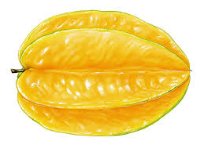

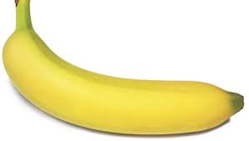
Cửa hàng trái cây

Slide 6
Nhóm quả nào có số lượng 7?

Slide 7



7
6
5
4

Slide 8
Bé chọn thẻ số 5 tương ứng với 5 quả khế?
A)
6
C)
7
B)
5

Slide 9


3
5
6
4

Slide 10



Các bé chọn thẻ số 6 tương ứng với 6 quả?
A)
5
B)
6
C)
7
Thử lại
Xóa
Chấp nhận
Xóa
Chấp nhận
You answered this correctly!
Your answer:
Đúng rồi- kích chuột để tiếp tục
Sai rồi bạn thử lại lần nữa
You did not answer this question completely
The correct answer is:
Bạn hãy trả lời câu hỏi trước khi tiếp tục

Slide 11

Phần 2:
Đếm đến 8, nhận biết nhóm có 8 đối tượng, nhận biết chữ số 8

Slide 12
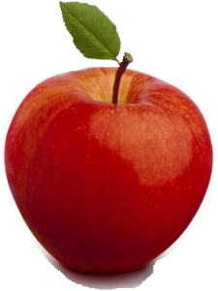
Đếm đến 8 nhân biết nhóm có 8 đối tượng, nhận biết chữ số 8
8
Notes:
12

Slide 13



Đếm đến 8 nhân biết nhóm có 8 đối tượng, nhận biết chữ số 8
8

Slide 14
Số 8 được cấu tạo như thế nào?
A)
Tạo thành bằng hai nét xiên
B)
Tạo thành bằng hai nét thẳng
C)
Tạo thành bằng hai nét cong tròn
Thử lại
Chấp nhận
Xóa
Chấp nhận
Xóa
Sai rồi bạn thử lại lần nữa
Your answer:
The correct answer is:
Bạn hãy trả lời câu hỏi trước khi tiếp tục
You did not answer this question completely
You answered this correctly!
Đúng rồi- kích chuột để tiếp tục

Slide 15
Đếm đến 8 nhân biết nhóm có 8 đối tượng, nhận biết chữ số 8
8
8
Notes:
15

Slide 16
Phần thứ 3:
Ôn tập củng cố
Trò chơi: Bé nào giỏi nhất

Slide 17
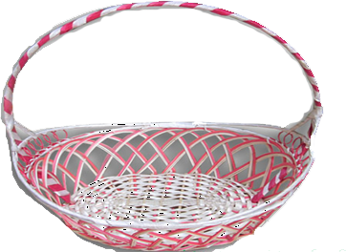
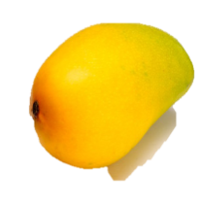
Trong giỏi quả có bao nhiêu quả Xoài?.
Thử lại
Chấp nhận
Xóa
Chấp nhận
Xóa
Sai rồi bạn thử lại lần nữa
You answered this correctly!
Đúng rồi- kích chuột để tiếp tục
You did not answer this question completely
The correct answer is:
Your answer:
Bạn hãy trả lời câu hỏi trước khi tiếp tục

Slide 18
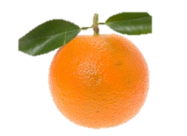

Nối nhóm quả với số tương ứng?
Cột số
Nhóm quả
A
8
A.
Cam
C
5
B.
Táo
B
6
C.
Dứa
You did not answer this question completely
Your answer:
Sai rồi bạn thử lại lần nữa
You answered this correctly!
The correct answer is:
Bạn hãy trả lời câu hỏi trước khi tiếp tục
Đúng rồi- kích chuột để tiếp tục
Chấp nhận
Xóa
Chấp nhận
Xóa

Slide 19
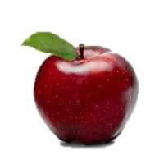
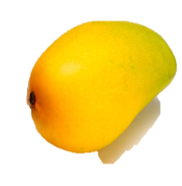
Nhóm quả nào có số lượng là tám?
A)
B)
C)
D)
Thử lại
Chấp nhận
Xóa
Chấp nhận
Xóa
You answered this correctly!
The correct answer is:
Sai rồi bạn thử lại lần nữa
You did not answer this question completely
Your answer:
Đúng rồi- kích chuột để tiếp tục
Bạn hãy trả lời câu hỏi trước khi tiếp tục

Slide 20


3. Kết thúc

